Slide 1

Παγκόσμια
Ημέρα
Ελληνικής Γλώσσας
“Όπου τραγουδά η γλώσσα,
εκεί η πατρίδα”
«Dove la lingua canta,
nasce la patria»

Slide 2
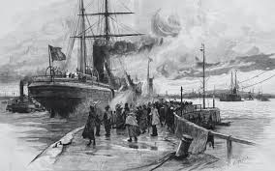
«Ξενιτεμένα μου πουλιά»
Ηπειρώτικο μοιρολόι: ένας από τους πιο αυθεντικούς τρόπους έκφρασης της ελληνικής γλώσσας.
Μέσα από τον λόγο και το τραγούδι εκφράζονται ο πόνος της ξενιτιάς, ο αποχωρισμός και η νοσταλγία.
Lamento epirota:
dolore, lontananza, nostalgia

Slide 3
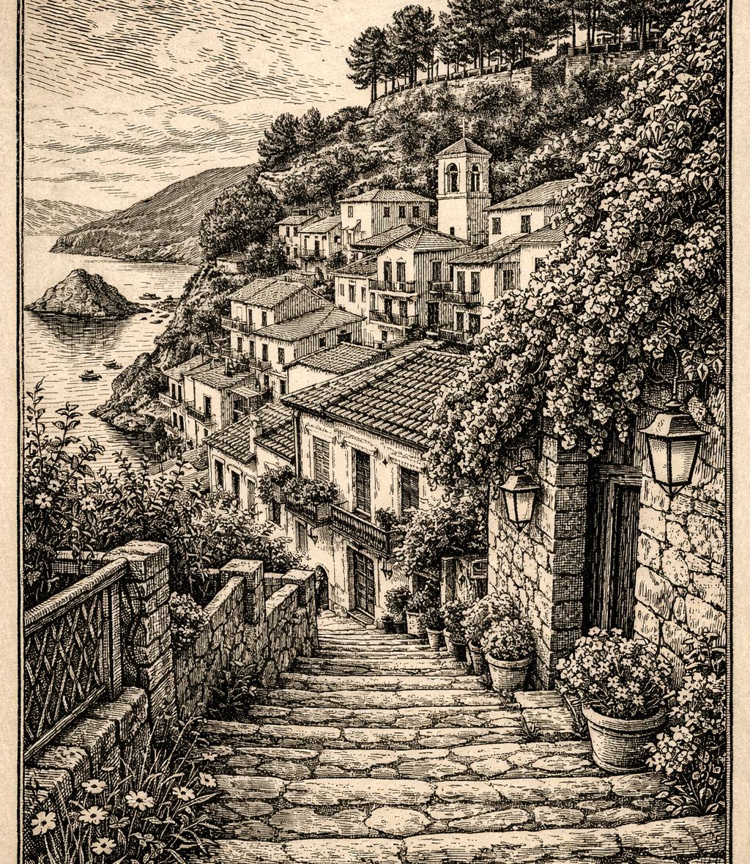
«Στης Πάργας τον ανήφορο»
Canto tradizionale dell’Epiro
Παραδοσιακό τραγούδι της Ηπείρου, με έντονο σκωπτικό χαρακτήρα.
Κλασικό δείγμα της τοπικής δημοτικής μουσικής παράδοσης.

Slide 4

Γλώσσα, τραγούδι, χορός.
Ζωντανή μνήμη.

